Slide 1
Kolloquium zu Bachelorarbeit: Gestaltung und Entwicklung einer stark parallelisierten dreidimensionalen Simulation von orbitalen Himmelskörpern.
Name: Dennis Goßler
Matrikelnummer: 11140150

Slide 2
Präsentationsinhalte
Grober überblick
Ergebnisse / Erkenntnisse
Ausblick
Vorführung

Slide 3
Grober überblick

Slide 4
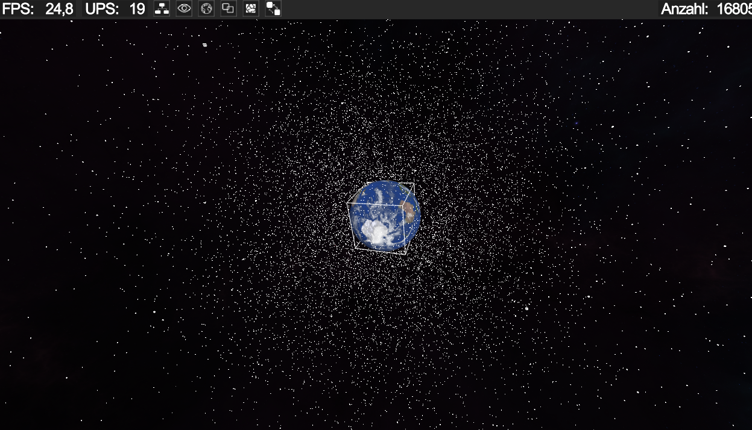
Die Anwendung
Grober Überblick
Desktop-Anwendung
GitHub repository:
https://github.com/DennisGoss99/BachelorThesis

Slide 5


Genutzte Bibliotheken
Grober Überblick
kotlinx.coroutines
kotlinx.serialization
OpenGL

Slide 6
Grober Überblick
Zielsetzung
Gewisse Algorithmen und Prozesse stark parallelisieren
Schnittstelle schaffen die es ermöglicht parallele und sequenzielle Programmabschnitte auszutauschen
Auswertungsprozesse mittels eines Skriptes wiedergeben
Einen Vergleich schaffen, der die sequenzielle und parallele Leistung gegenüberstellt

Slide 7
Ergebnisse / Erkenntnisse

Slide 8
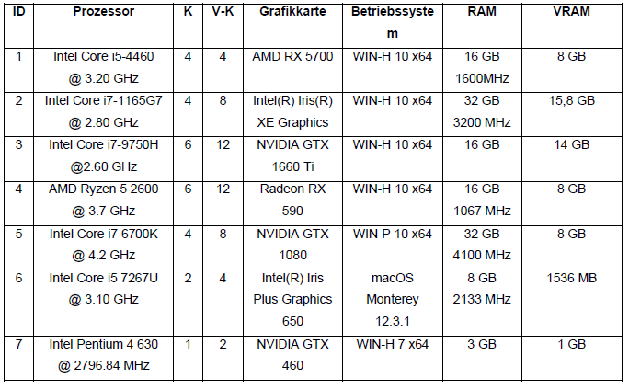
Ergebnisse / Erkenntnisse
Testsysteme

Slide 9
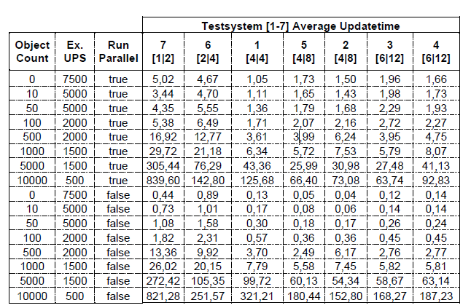
Ergebnisse / Erkenntnisse
Resultate
Resultate [in ms]

Slide 10
Ergebnisse / Erkenntnisse
Resultate Als Diagramme

Slide 11
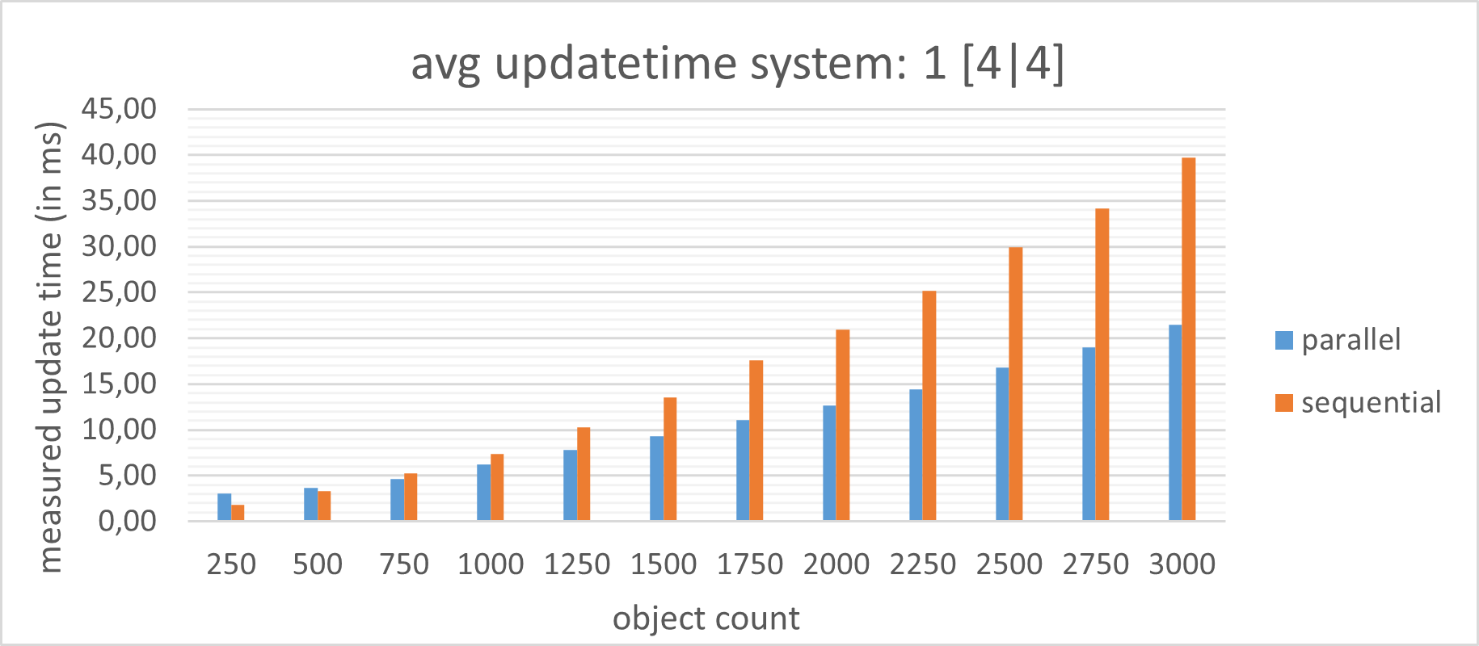
Ergebnisse / Erkenntnisse
Genauer Vergleich

Slide 12
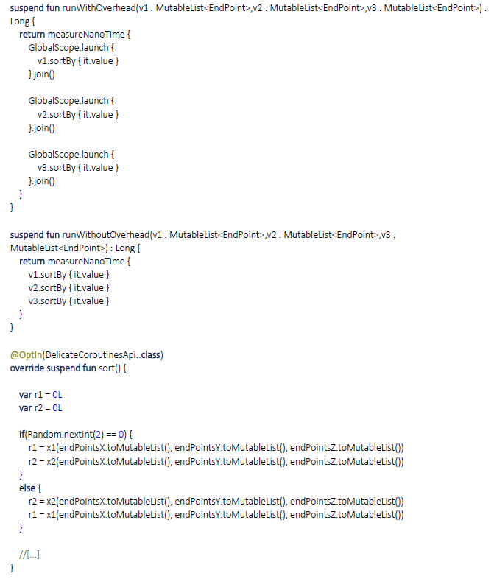
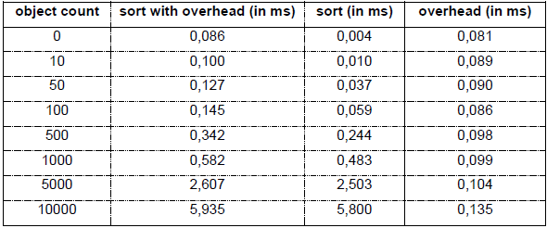
Ergebnisse / Erkenntnisse
Overhead der Parallelisierung
Resultate von Testsystem 1

Slide 13
Ergebnisse / Erkenntnisse
Diagramm zum Overhead

Slide 14
Ausblick

Slide 15
Ausblick
Mögliche Verbesserungen
ADynamic Bounding Volume Hierarchy for Generalized Collision Detection: [http://vcg.isti.cnr.it/vriphys05/material/paper55.pdf]
Enhanced Sweep and Prune: [https://mathweb.ucsd.edu/%7Esbuss/ResearchWeb/EnhancedSweepPrune/]

Slide 16
Vorführung

Slide 17
VIELEN DANK für Ihre Aufmerksamkeit
Dennis Goßler [11140150]

